Slide 1

USO DE ESTILOS
UNIDAD DIDÁCTICA 2 | DIW

Slide 2
4. POSICIONAMIENTO DE ELEMENTOS
UNIDAD DIDÁCTICA 2 | USO DE ESTILOS
Un aspecto clave en el diseño de cualquier interfaz web es el del posicionamiento de los elementos
El diseñador debe dominar las técnicas de CSS que le permiten componer el espacio y las posiciones para que resulte una interfaz
Atractiva
Usable
Accesible

Slide 3
4.1. PROPIEDAD POSITION
UNIDAD DIDÁCTICA 2 | USO DE ESTILOS
Define la forma en que el elemento se posicionará en la web
Comportamiento por defecto
Ubica el elemento en su posición natural, según el flujo del documento
No tienen efecto las propiedades top, right, bottom, left y z-index
STATIC

Slide 4
4.1. PROPIEDAD POSITION
UNIDAD DIDÁCTICA 2 | USO DE ESTILOS
El elemento se ubica en su posición natural, según el flujo del documento
Permite desplazar los elementos en relación a la posición que tendría en el modo estático
Se desplaza según los valores top, right, bottom y left
No afecta a la posición de ningún otro elemento
Puede haber solapamientos
RELATIVE

Slide 5
4.1. PROPIEDAD POSITION
UNIDAD DIDÁCTICA 2 | USO DE ESTILOS
El elemento se elimina del flujo del documento y se posiciona en relación con su ancestro
Si no lo hay, se coloca en relación con el contenedor inicial
Su posición final se determina según los valores top, right, bottom y left
El resto de los elementos se posicionan como si los de posicionamiento absolutono existieran
Puede haber solapamientos
ABSOLUTE

Slide 6
4.1. PROPIEDAD POSITION
UNIDAD DIDÁCTICA 2 | USO DE ESTILOS
El elemento se elimina del flujo del documento
Es posicionado respecto al contenedor inicial establecido por el viewport
Sirve para dejar un elemento fijo en la pantalla
Su posición final se determina según los valores top, right, bottom y left
FIXED

Slide 7
4.1. PROPIEDAD POSITION
UNIDAD DIDÁCTICA 2 | USO DE ESTILOS
El elemento se posiciona de acuerdo con el flujo del documento
Luego es desplazado con relación a su ancestro
Su posición final se determina según los valores de top, right, bottom y left
Su desplazamiento no afecta a la posición de ningún otro elemento
STICKY

Slide 8
4.1. PROPIEDAD POSITION
UNIDAD DIDÁCTICA 2 | USO DE ESTILOS
Puede que se superpongan elementos
Se pueden ubicar delante o detrás utilizando la propiedad z-index
Esta propiedad utiliza un índice numérico para ordenar la superposición de elementos
Dicho índice puede adoptar valores positivos o negativos

Slide 9
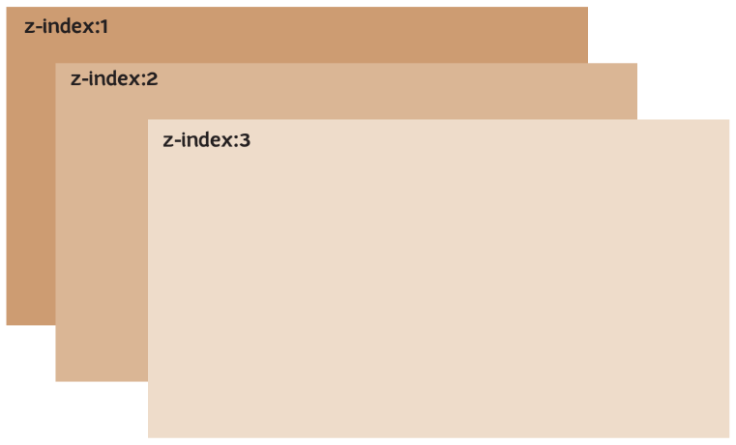
4.1. PROPIEDAD POSITION
UNIDAD DIDÁCTICA 2 | USO DE ESTILOS

Slide 10
4.2. FLOTACIÓN
UNIDAD DIDÁCTICA 2 | USO DE ESTILOS
Indicamos el flujo que sigue un elemento dentro del elemento que lo contiene → Propiedad float
Permite a un elemento flotar hacia un lado u otro y ocupar el espacio disponible
Suele utilizarse en casos en que deseamos configurar la forma en que integramos una imagen y texto
Left: flota hacia la izquierda
Right: flota hacia la derecha
None: sigue el comportamiento por defecto
Inherit: hereda de su ancestro la flotación
Notes:
Float:none;
Reseteo de estilos. El navegador o la hoja de estilo puede aplicar un float a ciertos elementos (imágenes o botones), te aseguras de que ese elemento no flote
Sobrescribir reglas de estilos anteriores. Puede que un elemento flote de otro estilo. Así se fuerza a dejar de flotar
Claridad en el código: para ser explícitos con las propiedades de CSS

Slide 11
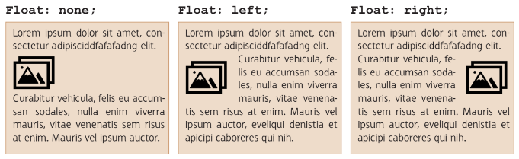
4.2. FLOTACIÓN
UNIDAD DIDÁCTICA 2 | USO DE ESTILOS

Slide 12
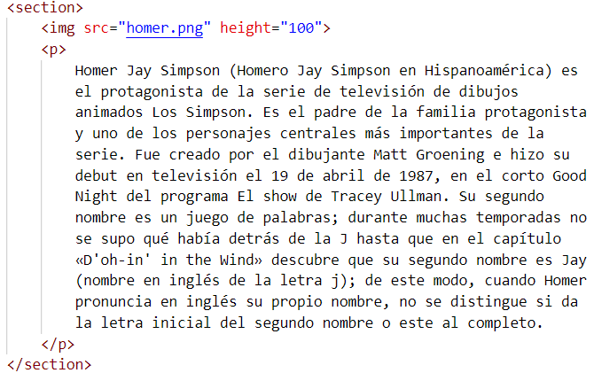
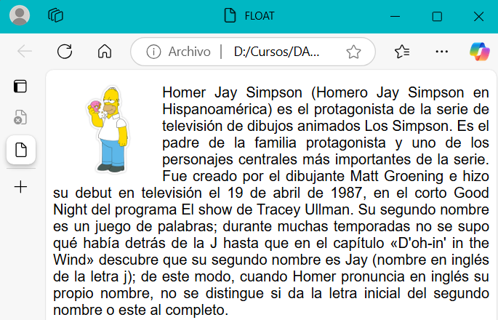

4.2. FLOTACIÓN
UNIDAD DIDÁCTICA 2 | USO DE ESTILOS
Cuando un elemento flota hacia un lado, los siguientes elementos flotan a su alrededor ocupando el espacio disponible

